Slide 1
Урок по физике
(духовно-нравственный аспект)
« Взаимодействие тел»
7 класс
Носкова Ирина Анатольевна
учитель физики и математики
МОУ СОШ № 64 г.Волгограда

Slide 2
Цели урока:
продолжить формирование единой картины мира, через введение понятия взаимодействие;
раскрыть сущность взаимодействия тел как основную форму существования материи;
проиллюстрировать преемственность духовно-нравственных ценностей на примере общечеловеческого взаимодействия

Slide 3
Повторим ранее изученное

Slide 4
Какой буквой обозначается
скорость?
1. s 2. t 3. m 4. v
2. Какая из единиц является единицей измерения времени?
1. м 2. м/с 3. с 4. кг

Slide 5
3. Какое из выражений
позволяет рассчитать
пройденный путь ?
s=v/t 2. s=t/v
3. s=vt 4. s=mv

Slide 6
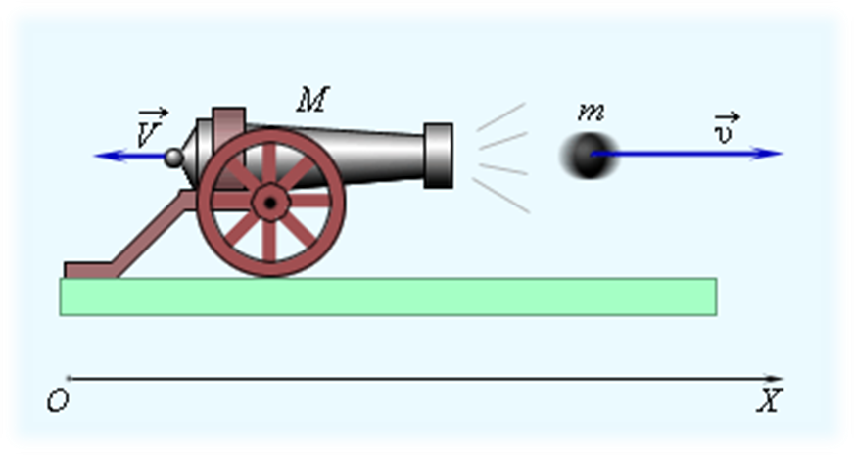
Взаимодействие тел Масса

Slide 7

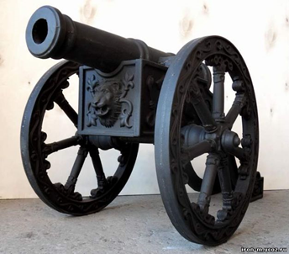
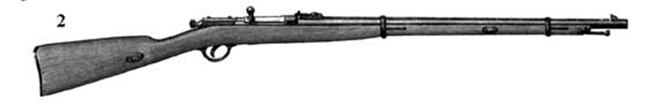
Изменение скорости тела происходит в результате действия другого тела.

Slide 8
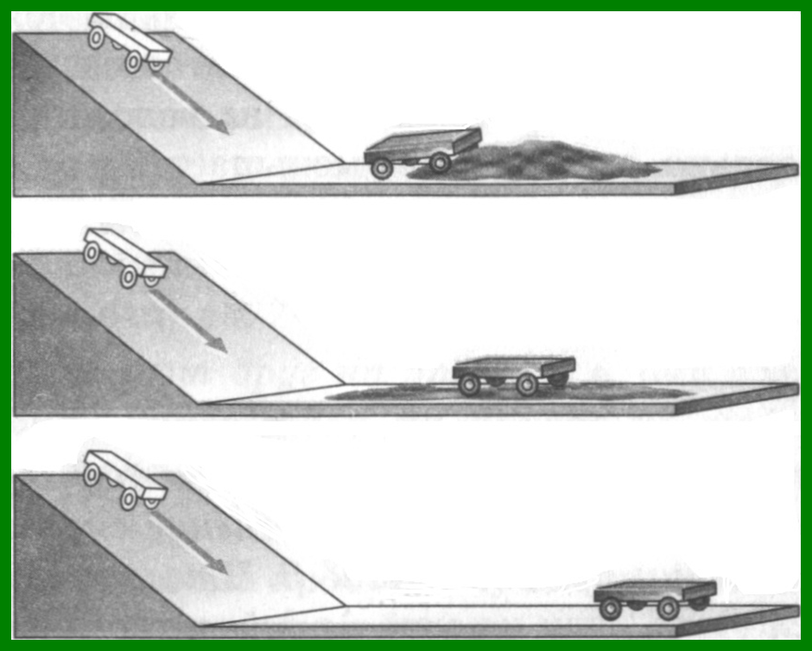
Явление сохранения скорости
тела при отсутствии действия
на него
других тел называют инерцией.

Slide 9
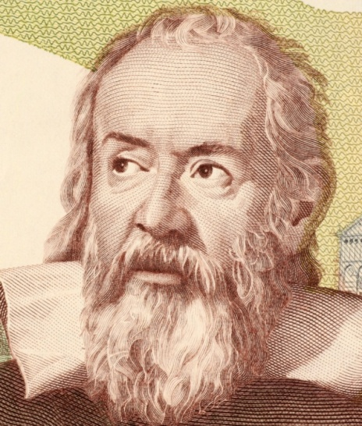
Галилей :
при отсутствии внешних
воздействий тело
может не только
покоиться, но и
двигаться прямолинейно
и равномерно.

Slide 10
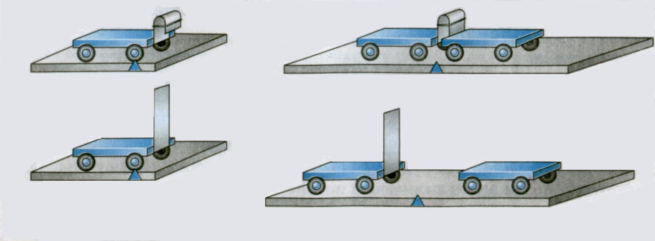
Тележки действуют
друг на друга, т. е.
они
взаимодействуют.
Действие одного тела на другое не может быть односторонним, оба
тела действуют друг
на друга,
т. е. взаимодействуют.

Slide 11
Всё взаимодействует со всем.
Взаимодействие — вот первое, что выступает перед нами, когда мы рассматриваем движущуюся материю...
«Всяческое беззаветное служение на благо и на силу Отечества, — утверждал
М.В. Ломоносов, — должно быть мерилом жизненного смысла».

Slide 12
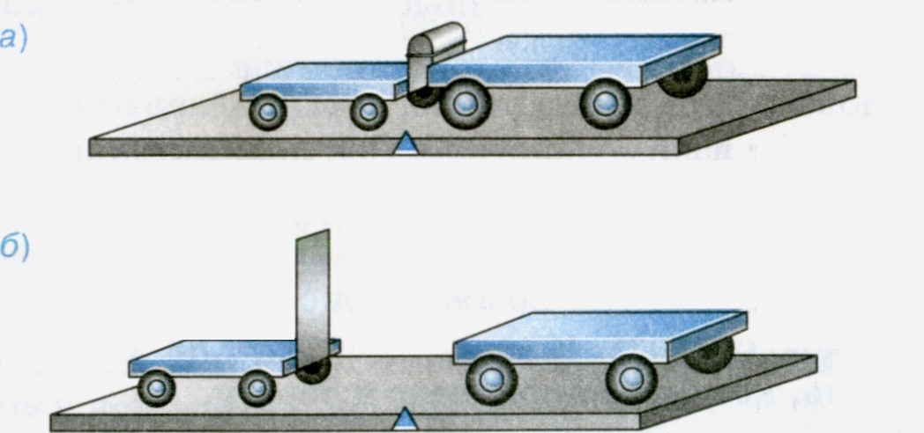
Про тележку,
которая после
взаимодействия
приобрела
меньшую
скорость, говорят, что она массивнее другой тележки. У нее больше масса, более инертно.

Slide 13

1 2
1 2
Тележки приобрели одинаковую скорость.
Массы тележек одинаковые.

Slide 14
1 2
1 2
Правая тележка после взаимодействия приобрела меньшую скорость.
У нее больше масса, она более инертна.

Slide 15
Инертность - свойство тел по-разному менять свою скорость при взаимодействии.
Масса тела — это физическая величина, которая характеризует его инертность
m - обозначение масса тела.
За единицу массы в СИ принят килограмм (1 кг).

Slide 16
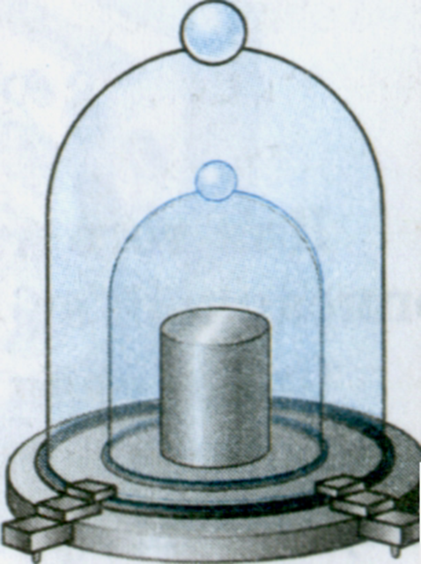
Килограмм — это масса эталона. Эталон изготовлен из сплава двух металлов: платины и иридия. Международный эталон килограмма хранится в г. Севре (близ Парижа)

Slide 17
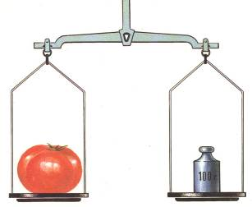
Измерение массы
Методом взаимодействия или взвешиванием на весах

Slide 18
«Не доля пудами, доля золотниками». «Мал золотник, да дорог»
«Здоровье (слава) приходит золотниками, а уходит пудами.
«Мал золотник, да золото им весят, велик верблюд, да воду на нем возят».
«Беда приходит пудами, а уходит золотниками». «Это тебе не фунт изюму»
«Фунт пуду должен уступить» «Зернышко пуд бережет».
«Человека узнаешь, когда с ним пуд соли съешь».
«Сено на пуды, золото на золотники» «Съел полпуда- сыт покуда».
«Пудовое горе с плеч свалишь, а золотниковыми подавишься
«Худое валит пудами, а хорошее каплет золотниками».
«У него в голове ни ползолотника(ума)» «Свой золотник чужого пуда дороже».
«Одно зерно пуды приносит». «Не худо, что булка с полпуда».
«За это можно пудовую свечку поставить». «Не всюду с верой, иногда и мерой».
«Всякое дело мера красит, она не солжет». «Вес да мера до греха не допустят»
«Слову вера, хлебу мера, а деньгам счет». «В радости меру знай, в обиде веру не теряй».
«Где рожь, там и мера, где люди, там и вера».

Slide 19
Домашнее задание
§§ 11, задание 11

